Slide 1
Дидактические игры по патриотическому воспитанию для детей старшего дошкольного возраста
Подготовила: воспитатель
Сахно Ольга Александровна

Slide 2
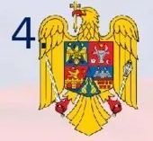
Найдите российский герб среди гербов других стран

Slide 3
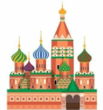
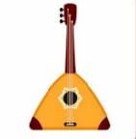
Выбери неофициальные символы России

Slide 4
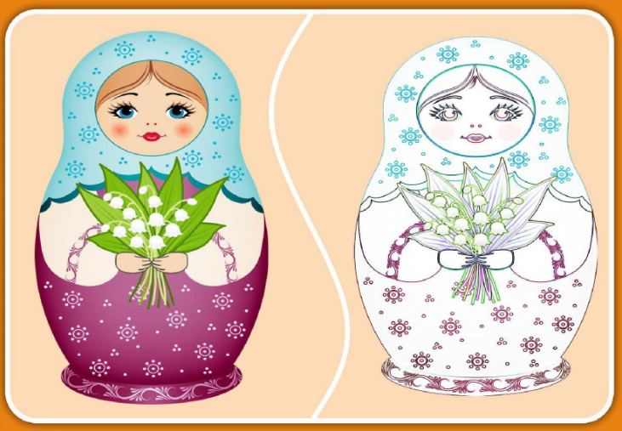
Раскрась матрешку

Slide 5
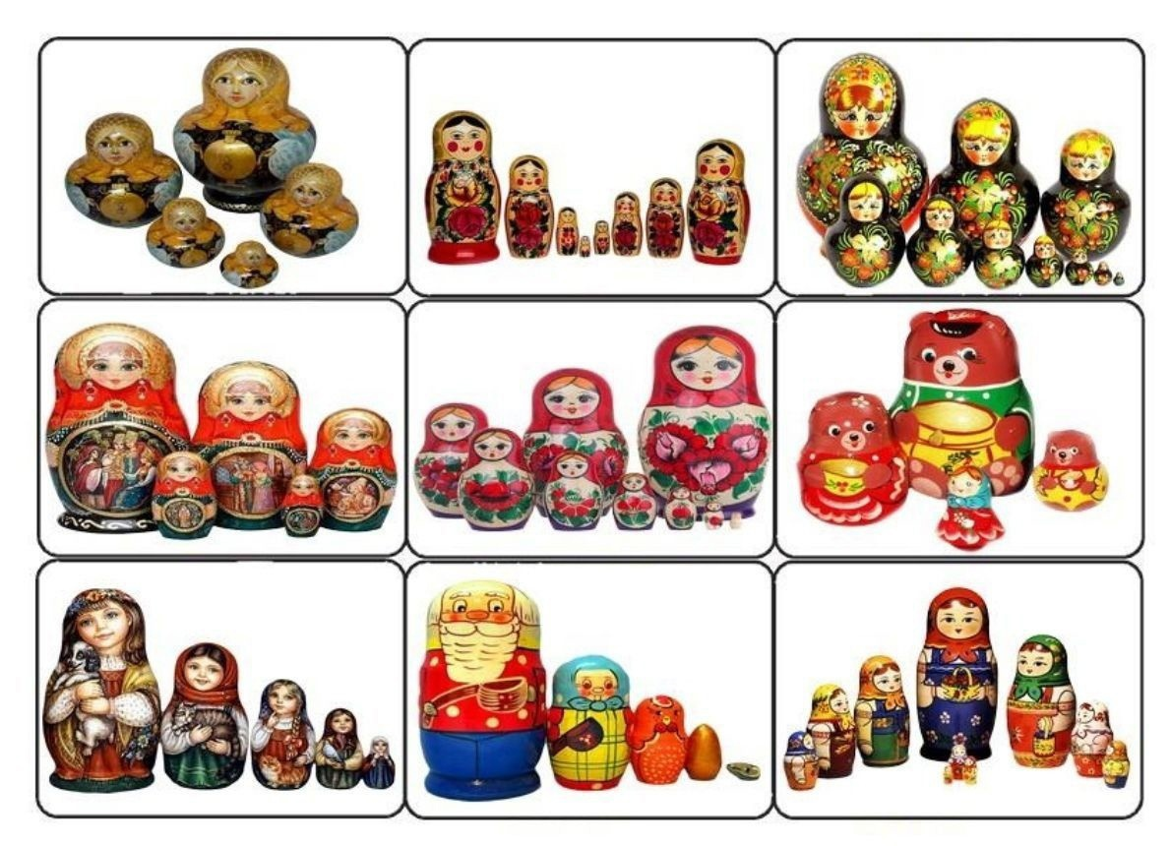
Найди тень

Slide 6
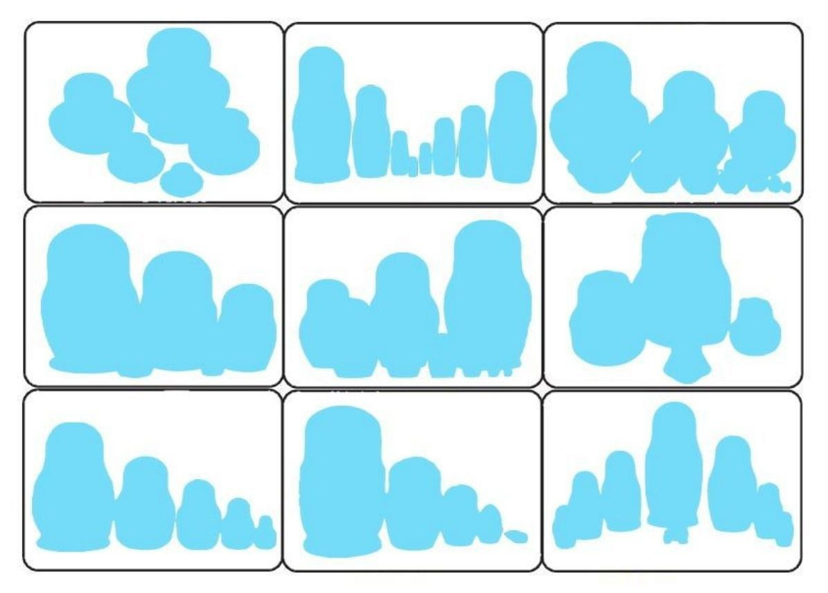

Slide 7
Собери герб Алтайского края

